Slide 1
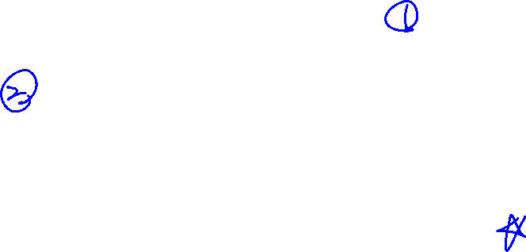
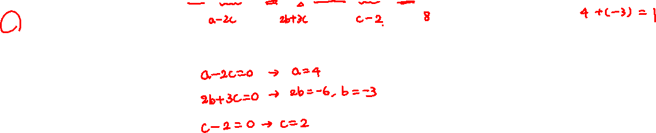
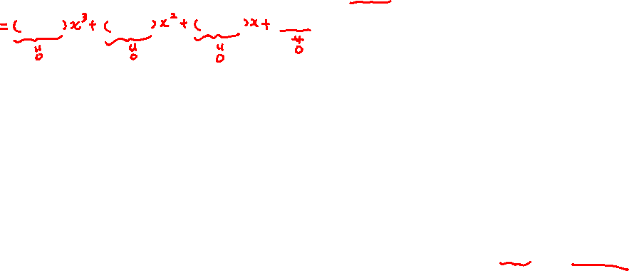
零次多項式
已知 a、b、c 皆為常數，若 ax³ + 2bx² + cx + 8 – 2cx³ + 3cx² – 2x 為 x 的零次多項式，求 a + b = ?
(A) 1 (B) 2 (C) 3 (D) 4
零次多項式
僅含常數項且不等於 0
學生練習
已知 a、b 是整數，若多項式 ax³ + bx – 9x³ + 7 + 2x 是零次多項式，則 a + b = ?
(A) –7 (B) 7 (C) –11 (D) 11
解答： (B)
Notes:
來看這一題，已知 a、b、c 皆為常數，若這個多項式為 x 的零次多項式，求 a + b = ?
什麼叫做零次多項式呢? <動> 就是只有常數項而且常數項不為 0 的多項式，
也就是這個式子如果可以變成
括號 x 3次 加上 括號 x 2次 加 括號 x 的 1 次再加上常數項
那麼根據定義，這個括號中都會等於 0，而常數項不會是 0
所以我們就來化簡他
3 次項有這兩個，寫成 (a – 2c)x3 + (2b + 3c)x2 + (c – 2)x + 8，
就會得到 a – 2c = 0，2b + 3c = 0，c – 2 = 0，
那麼 c = 2，a = 4，b = –3，所以 a + b = 4 – 3 = 1，答案就是 (A)
這個單元在大考基本上沒什麼難題，
就是希望同學能將多項式的各個定義搞清楚記起來。
這一題測驗的是零次多項式，
但是原始題目的多項式很雜亂，不容易直接使用定義，
所以先將同類項合併(1)，之後使用零次多項式的定義，
就會知道 一次 以上的係數都要是 0 (2)。
學生練習是類似的題目，讓同學自己做囉。

